Slide 1

Транспорт на водородных топливных элементах:
Иркутская область, озеро Байкал

Slide 2
Цель
Разработка и создание экологически чистой транспортной и заправочной инфраструктуры
Резюме проекта
Заказчик
Правительство Иркутской области
Участники
Партнеры
АО «Судостроительная
корпорация «АК Барс»
Экологическая Ассоциация «Байкальское Содружество»
ПАО «КАМАЗ»
ООО «Поликом»
ООО «Институт проблем предпринимательства»
ООО «Компания «ВИД»
ФГУП «Крыловский государственный научный центр»
АО «Зеленодольский завод имени А.М. Горького»
АО «ВодоходЪ.
Пассажирский Порт»
ФГБОУ высшего образования «Волжский государственный университет водного транспорта»
Министерство промышленности и торговли РФ, Минэнерго РФ | Компенсация части затрат по проекту, субсидии на приобретение производимого оборудования
МУП «ИРКУТСКАВТОТРАНС» | Выделение маршрутной сети под пилотный проект
Основания для реализации
Результат
Энергетическая стратегия Российской Федерации на период до 2050 года, утвержденная распоряжением Правительства Российской Федерации от 12 апреля 2025 года № 908-р
Климатическая доктрина Российской Федерации, утвержденная Указом Президента РФ от 26 октября
2023 года № 812
Концепция развития водородной энергетики в Российской Федерации, утвержденная распоряжением Правительства Российской Федерации от 5 августа 2021 года № 2162-р
Транспортной стратегии Российской Федерации до 2030 года с прогнозом на период до 2035 года, утвержденной Распоряжением Правительства Российской Федерации
от 27 ноября 2021 года № 3363-р
Практическое внедрение отечественных технологий, в том числе уже субсидированных по государственным программам, способствующих сокращению (предотвращению) выбросов парниковых (COJ и вредных (NO_{x}) газов, образующихся при эксплуатации транспорта с ДВС, за счет использования альтернативных источников энергии, снижение негативного влияние на здоровье граждан
Повышение эксплуатационной технологичности и экономичности транспортных средств
Организация эксплуатации экологически чистого водородного транспорта в Иркутской области и акватории озера Байкал
Обеспечение сохранности флоры и фауны в прибрежных зонах и водных объектах озера Байкал
2

Slide 3
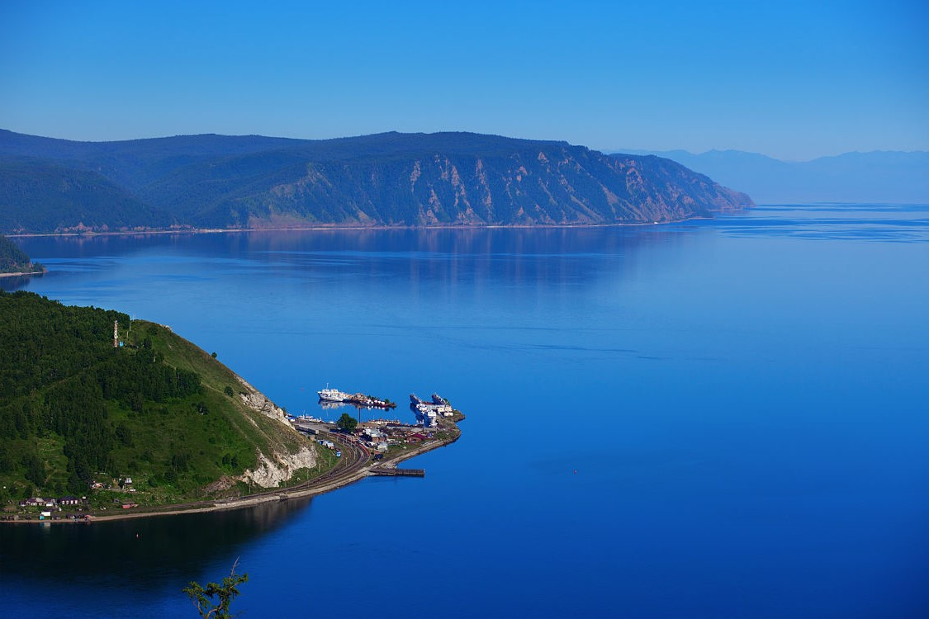

Значение проекта
Озеро Байкал:
объект Всемирного природного наследия ЮНЕСКО, содержащий 80% запасов пресной питьевой воды России,
место обитания животных - эндемиков,
одно из наиболее популярных направлений внутреннего туризма.
Сохранение и защита уникальной природной экосистемы - приоритет Правительства Иркутской области.
На базе Правительства Иркутской области создана рабочая группа по вопросу реализации пилотного проекта продвижения транспорта на водородных топливных элементах и заправочной инфраструктуры в Иркутской области с целью экологизации водного и наземного транспорта в Центральной экологической зоне озера Байкал в рамках реализации Концепции развития водородной энергетики в Российской Федерации, утвержденной Распоряжением Правительства Российской Федерации от 5 августа 2021 года № 2162-р, и Транспортной стратегии Российской Федерации до 2030 года с прогнозом на период до 2035 года, утвержденной Распоряжением Правительства Российской Федерации от 27 ноября 2021 года № 3363-р.
3

Slide 4
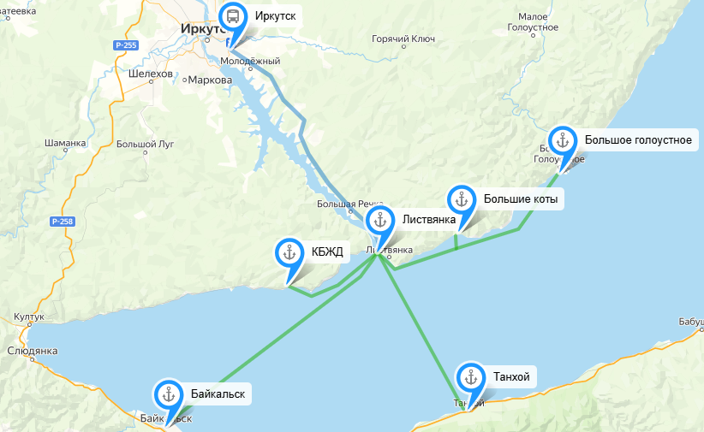

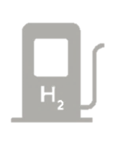
сл-24-1455/25
Автобусный маршрут
Иркутск - Листвянка (70 км)
Водные маршруты с причала Листвянка:
Кругобайкальская железная дорога (20-40 км)
Большие Коты
(25 км)
Большое Голоустное
(50 км)
Байкальск (60 км)
Танхой (40 км)
4

Slide 5

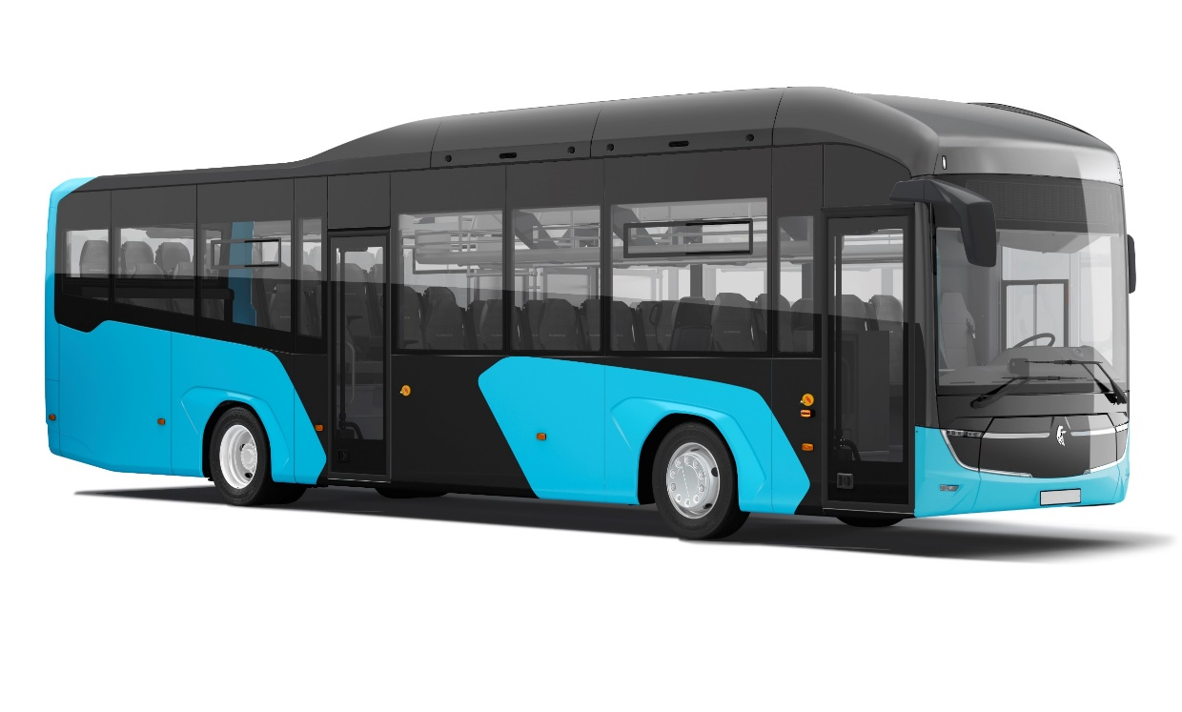
Автобус на водородных топливных элементах поколения А4 городского исполнения
Пригородный автобус поколения А5 на водородных топливных элементах
Автобус на водородных топливных элементах поколения А5 пригородного исполнения
Это водоробус.
Это водоробус.
Пассажировместимость (кол-во сидячих мест) | 80 чел. (33 – 35)
Габаритные размеры, не более | 12 350 х 2 550 х 3 300 мм
Запас водорода | 28,8 кг
Заявленный запас хода, не менее | 250 км
Мощность энергоустановки | 90 кВт
Энергоемкость тяг. батарей | 86 кВт∙ч
Мощность электромоста | 2 х 180 кВт
Проектные технические характеристики
Пассажировместимость (кол-во сидячих мест) | (41)
Габаритные размеры, не более | 12 165 х 3 035 х 3 463* мм
Запас водорода | до 40* кг
Заявленный запас хода | до 400* км
Мощность энергоустановки | до 150* кВт
Энергоемкость тяг. батарей | 90* кВт∙ч
Мощность электромоста | 2 х 180 кВт
На данный момент проведены испытания городского автобуса на водородных топливных элементах на автополигоне ФГУП «НАМИ». Транспортное средство успешно преодолело тестовые маршруты и испытания.
Инновационный пассажирский транспорт на водородном топливе соответствует самым современным требованиям безопасности и способствует улучшению экологической обстановки.
* могут быть уточнены в рамках проектных работ
Сиденья оборудованы ремнями безопасности
Модернизированный дизайн и интерьер
Улучшены системы отопления и кондиционирования салона
Наличие багажных полок и отделений
5

Slide 6
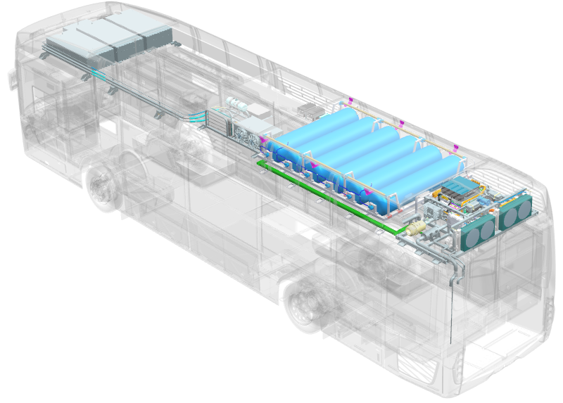
Потенциальные партнеры
Перезаряжаемая система хранения электрической энергии
ООО «РЭНЕРА» / ООО «Батареон»
Система хранения
компримированного водорода
ООО «Газпром Газомоторные системы»
ООО «ДПО Пластик»/ООО «НПФ «Реал-Шторм»/АО «Нииграфит»
Электрохимический генератор
ПАО «КАМАЗ»
Электродвигатель
Система терморегулирования
ЭХГ, DC/DC преобразователя
АО «ПО Муроммашзавод»
АО «ШААЗ»/ ООО «АДВЕРС»
Система подачи воздуха
ООО «Р-Пластик»
Система выпуска
ООО «Динекс Русь»
6

Slide 7
■ Сравнение технико-экономических характеристик пригородного автобуса поколения А5 с различными типами силовых установок
Технические показатели | Водоробус (пригородный) | Электробус (городской) КАМАЗ-52222 | Газовый (пригородный) КАМАЗ-5222-P5 CNG | Дизельный (городской) КАМАЗ-5299
Полная масса, кг | 18 200 | 18 000 | 16 950 | 18 000
Снаряженная масса, кг | 13 900 | 12 840 | 11 340 | 11 000
Номинальная пассажировместимость, чел. | 41 | 85 (35) | 41 | 73 (36)
Энергоноситель | водород | электричество | КПГ | дизтопливо
Мощность двигателя, лс | 490 | 490 | 290 | 240
Мощность энергетической установки, кВт | до 150* | - | - | -
Емкость тяговых аккумуляторный батарей, кВт*ч | 90* | 230 | - | -
Объем топлива | до 40* кг | - | 940 л | 200 л
Расход топлива на 100 км, кг/кВт*ч/л | 11 | 230 | 35 | 33,6
Цена топлива, за кг/кВт*ч/л | 700 ₽ | 16 ₽ | 24,5 ₽ | 70 ₽
Максимальный запас хода, км | до 400 | 100 | 600 | 600
Экономические показатели
Стоимость автобуса, руб. | 65 426 642 ₽ | 34 800 000 ₽ | 45 827 167 ₽ | 14 000 000 ₽
ТО+шины+замена узлов и агрегатов+иные расходные материалы, руб/год | 1 650 000 ₽ | 1 554 333 ₽ | 1 748 750 ₽ | 1 377 750 ₽
Налоговые и страховые выплаты, руб/год | 1 004 480 ₽ | 545 900 ₽ | 709 308 ₽ | 231 400 ₽
Эксплуатационные затраты, руб/год | 190 000 ₽ | 190 000 ₽ | 361 782 ₽ | 355 340 ₽
Стоимость топлива, руб/год | 6 610 296 ₽ | 3 159 206 ₽ | 736 147 ₽ | 2 019 145 ₽
Амортизационные затраты, руб/км | 81,78 ₽ | 43,5 ₽ | 57,28 ₽ | 17,5 ₽
Удельные затраты на эксплуатацию, руб/км | 170 ₽ | 107 ₽ | 99 ₽ | 64 ₽
* Могут быть уточнены в рамках проектных работ
7

Slide 8
Необходимые инвестиции (предварительный расчет)
для проектирования и строительства автобуса на ВТЭ
Изготовление 2 единиц водоробуса для Иркутской области - 2030-2031 года,
Ориентировочная стоимость на 2 единицы - 197 605, 00 тыс. рублей
8

Slide 9

Сравнение технико-экономических характеристик
пассажирских судов с различными типами силовых установок
9

Slide 10
Выбросы СО₂ для пассажирских судов
Инновационное пассажирское судно на водородных топливных элементах для эксплуатации на озере Байкал | Пассажирское судно проекта RC-TV2008-1 Дизель | Пассажирское судно проекта С-102 Дизель | Пассажирское судно проекта ТФРП.401 Электроэнергия | Пассажирское судно проекта 03622 СПГ
10

Slide 11
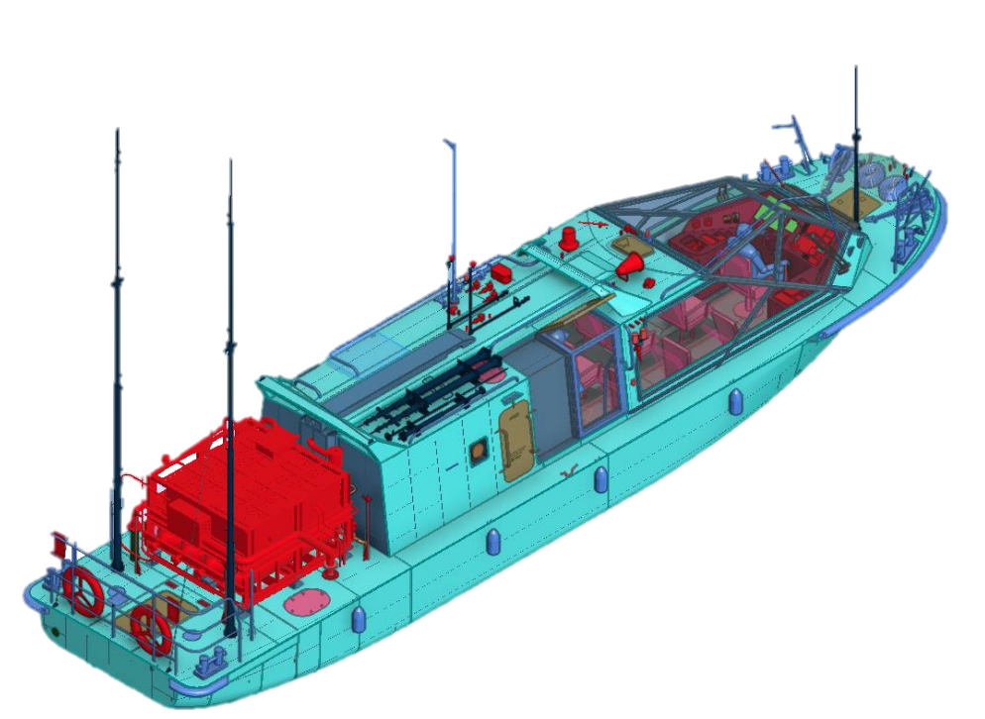
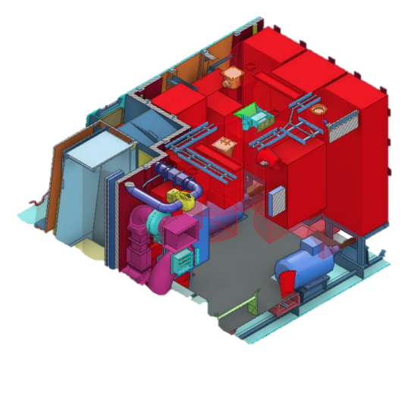
Партнеры проекта*
Локальная система управления
Филиал «ЦНИИ СЭТ»
ФГУП «Крыловский государственный научный центр»
Проектант судна
ЦКБ «Балтсудопроект»
ФГУП «Крыловский государственный научный центр»
Энергетическая установка на топливных элементах
ФГУП «Крыловский государственный научный центр»
Завод-строитель судна
Судостроительная Корпорация «Ак-Барс»
Хранение водорода
с участием
ООО «НПФ «Реал-Шторм»
Энергораспределительная система
ООО Компания «ВИД»
*При выполнении проектных работ будет рассмотрена возможность применения продуктов, поддержанных в рамках соглашений
с Министерством промышленности и торговли Российской Федерации в рамках постановления Правительства Российской Федерации от 12 декабря 2019 года № 1649
11

Slide 12
Необходимые инвестиции (предварительный расчет)
для проектирования и строительства пассажирского судна на ВТЭ
12

Slide 13


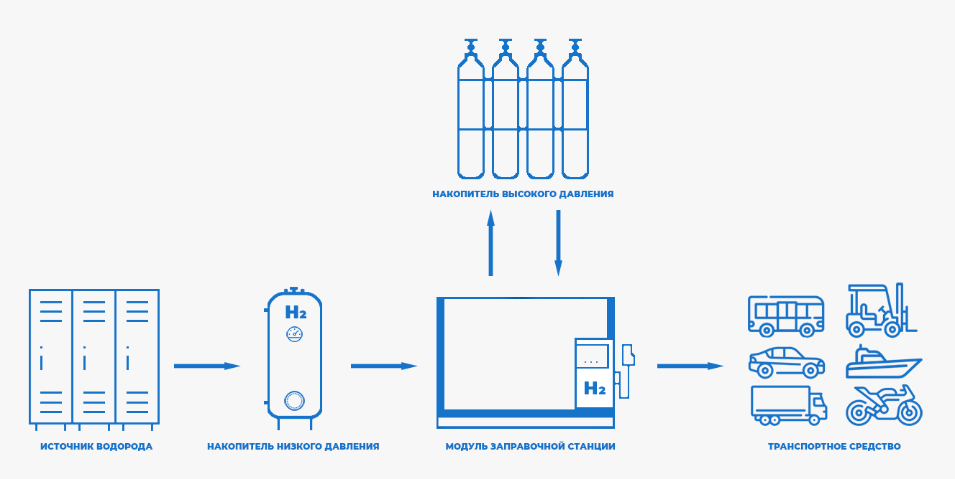
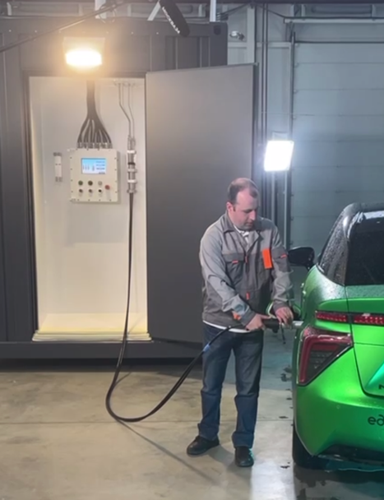
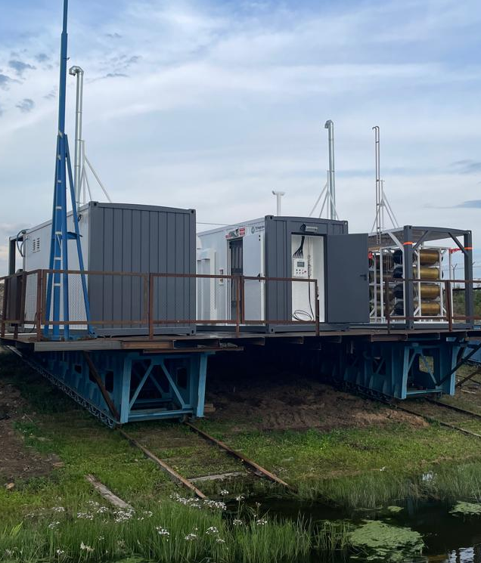
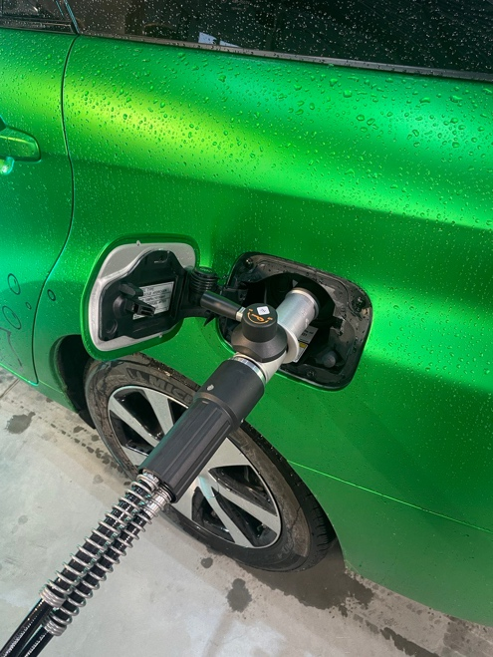
Заправочная инфраструктура
Получение водорода методом бесщелочного электролиза воды – самый безопасный для окружающей среды метод. Выбросы отсутствуют
Концепция
Оборудование разрабатывается и производится в России*.
Установка в контейнерном исполнении поставляется на площадку в максимальной заводской готовности.
Возможность запуска и остановки оборудования за минуты.
Решение уже применяется в Российской Федерации.
Состав заправочной станции:
Генератор водорода
Промежуточный накопитель
Модуль заправочной станции
  Водородный компрессор
  Автоматическая система управления
  Охладитель водорода
  Заправочный пистолет и узел учета
Накопитель высокого давления
*При выполнении проектных работ будет рассмотрена возможность применения продуктов, поддержанных в рамках соглашений
с Министерством промышленности и торговли Российской Федерации в рамках постановления Правительства Российской Федерации от 12 декабря 2019 года № 1649
13

Slide 14

Оценка себестоимости производства чистого водорода на водородном газозаправочном комплексе для 2 автобусов и 1 судна
Себестоимость отпускаемого водорода, руб./кг водорода: ~ 700
Водород также можно приобретать у любого нефтеперерабатывающего предприятия, например
АО «Ангарская нефтехимическая компания».
При этом затраты на электролизную установку можно переместить на разработку, изготовление и монтаж оборудования по забору и технологическому процессу очистке водорода и заправочной станции. В этом случае ожидаемая цена за 1 кг водорода может быть снижена до 200 рублей.
14

Slide 15
Необходимые инвестиции (предварительный расчет)
для проектирования и изготовления заправочной инфраструктурой
15

Slide 16
Структура инвестиций
■ Необходимые инвестиции (предварительный расчет) для проектирования и строительства транспорта на ВТЭ с заправочной инфраструктурой
16

Slide 17
Этапы проекта
17

Slide 18
Обоснование целесообразности использования транспорта на водородных топливных элементах
Экологические вызовы
Выбросы CO₂ и NOx транспортными средствами с ДВС, высокий уровень шума
Загрязнение водных объектов
Глобальный тренд: декарбонизация экономики, развитие экологического транспорта
Ограничения транспорта на водородных топливных элементах
Запас хода водородного транспорта ограничен и снижается в холодное время года из-за падения емкости аккумуляторов и значительных затрат энергии на обогрев салона
Сложность транспортировки и хранения водорода
Риски утечки, возгорания и взрыва
Потери энергии при перевозке и хранении водорода, а также из-за необходимости использовать электрическую энергию для поддержания работы топливных элементов
Высокая стоимость производства топливных элементов
Преимущества транспорта на водородных топливных элементах
Нулевые выбросы вредных веществ
Быстрая заправка (10-15 мин)
Возобновляемость – водород можно получать из различных источников, включая воду, биомассу и даже отходы, что делает его более устойчивым по сравнению с ископаемыми топливами.
Высокий КПД – эффективность топливных элементов достигает 50-60%, что значительно превышает показатели обычных ДВС.
Привлекает туристов за счет инновационности и дизайна
Реализация пилотного проекта для эксплуатации пригородного пассажирского автобуса на водородных ТЭ и пассажирского судна на водородных ТЭ катамаранного типа класса РКО разряд М3.0 (лед 30), пассажировместимостью 50-60 человек, со скоростью не менее 25 км/ч с общим заправочным комплексом для разных видов транспорта.
18

Slide 19

Заключение
Проект объединяет интересы региона, государства и частного сектора для создания экологичного и технологического транспорта и инфраструктуры.
Участие Правительства Иркутской области - заказчик
Заказчик проекта
Подведение коммуникаций
Участие в управлении или концессии
Министерство промышленности и торговли Российской Федерации и Министерство энергетики
Российской Федерации
Финансовая поддержка через субсидии
Содействие в интеграции с проектировщиками и поставщиками
19

